Slide 1
সকলকে আন্তিরক অভিনন্দন

Slide 2
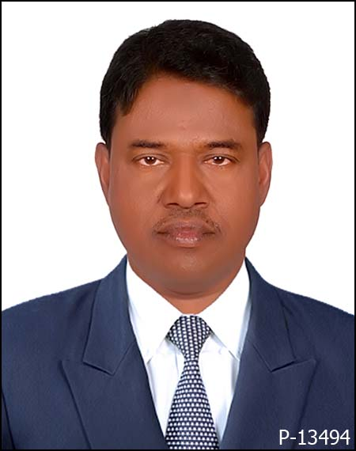
মোঃ ছালেহ উদ্দিন সিনিয়র শিক্ষক কাজী আহমেদ আলী উচ্চ বিদ্যালয় আলকরা,চৌদ্দগ্রাম,কুমিল্লা ।
শ্রেণি –নবম
বিষয় – বাংলা ১ম পত্র
পাঠের বিষয় –গদ্য
সময় -৫০ মিনিট

Slide 3
পাঠ শিরোনাম উপেক্ষিত শক্তির উদ্বোধন কাজী নজরুল ইসলাম

Slide 4
লেখক পরিচিতি
জন্ম-২৪শে মে ১৮৯৯ইং ১১ জৈষ্ঠ্য ১৩০৬ বঙ্গাব্দ
জন্মস্থান –পশ্চিমবঙ্গের আসানসোল মহকুমার চুরুলিয়া গ্রাম
মৃতু্- ২৯ আগষ্ট ১৯৭৬ ইং
পিতার নাম –কাজী ফকির আহমদ,
মাতার নাম –জাহেদা খাতুন ।

Slide 5
লেখকের সূষ্টিশীল বিষয় সমূহ
তার রচনা সমূহ –কাব্য গ্রন্থ–
অগ্নিবীনা,,বিষেরবাঁশি,, ছায়ানট,,প্রলয়শিখা,চক্রবাক,,সিন্ধুহিল্লোল,ভাঙার গান, সাম্যবাদী, সবহারা, ফণি-মনসা, জিঞ্জির,সন্ধা ,দোলনচাঁপা ,ইত্যাদি
উপন্যাস –,মৃতুক্ষুধা, কুহেলিকা, বাঁধনহারা ইত্যাদি ।
প্রবন্ধগ্রন্থ –যুগবাণী ,দুদিনের যাত্রী ও রাজবন্দির জবানবন্দী, ধুমকেতু ।
গল্পগ্রন্থ –ব্যাথার দান, রিক্তের বেদন,শিউলিমালা, পদ্মগোখরা,জিনের বাদশা ।
নাটক – ঝিলিমিল,আালেয়া,পুতুলের বিয়ে ।
সম্পাদিত পত্রিকা – ধুমকেতু,লাঙল,দৈনিক নবযুগ ।

Slide 6
লেখেকর সূষ্টিশীল বিষয় সমূহ
জীবনীগ্রন্থ – মরুভাস্কর (হযরত মুহাম্মদদ সঃ এর জীবনী গ্রন্থ)
অনুবাদ – রুব্যাইয়াত-ই-হাফিজ,রুব্যাইয়াত-ই-ওমর খৈয়াম ।
গানের সংকলন – বুলবুল,চোখের চাতক ,চন্দ্রবিন্দু নজরুলগীতি,
,সুরলিপি ,গানেরমালা, চিত্তনামা ।
পুরষ্কার ও সম্মাননা – জগত্তারিনী স্বনপদক, (কলকাতাবিশ্ববিদ্যালয়) পদ্মভূষণ, (ভারত সরকার) ডি,লিট ডিগ্রী , ১৯৭৬ সালে একুশে পদক,

Slide 7
আলোচ্য প্রবন্ধের সার সংক্ষেপ
আলোচ্য প্রবন্ধে লেখকের সাম্যবাদী মানসিকতার পরিচয় তুলে ধরেছেন ।দেশের আত্ব সামাজিক উন্নয়নে ও গনতন্ত্র প্রতিষ্ঠায় ছোটঠ-বড়,উচু-নিচু,ধমীয় ও জাতিগত বিভেদ দুর করা আবশ্যক । বিশ্বের বুকে মযদাবান জাতি ও রাষ্ট্র গঠনে দেশের মনিষীগন আমরণ সংগ্রাম করেছেন । আমরা ও আমাদের সমাজ ও রাষ্ট্রীয় জীবনে সুখ ও সমূদ্বি গড়তে তাদের নিদেশিত পথ অনুসরণ করতে হবে ।

Slide 8
শব্দাথগুলি জেনে নেই
মসীময় – কালিমাখাময়,অন্ধকারাচ্ছন্ন ।
চন্ডাল –চাড়াল,হিন্দু বণব্যবস্থায় নিম্নবগের লোক ।
বোধন-বাঁশি – বোধ জাগিয়ে তোলার বাঁশি ।
দৈন্য –দারিদ্র ,দীনতা ।

Slide 9
পাঠ মূল্যায়ন প্রশ্নগুলো খাতায় লিখে উত্তর লিখ ।
১ । কবি নজরুলের উপাধি কি ?
২ । লেখকের পিতা ও মাতার নাম কি ?
৩ । উপেক্ষিত শক্তির উদ্বোধন দ্বারা কোন শক্তির কথা বলা হয়েছে ?
৪ । আজ আমাদের এত অধঃপতনের কারন কি ?
৫ ।কলকাতা বিশ্ববিদ্যালয় লেখককে কোন উপাধি দিয়েছিলেন ?

Slide 10
৬ । লেখকের অনুবাদ গ্রন্থ কয়টি ও কি ? কি ?
৭ । নজরলের ছোট বেলার নাম কি ?
৮ । লেখককে কোথায় সমধি করা হয় ?
৯ । এদেশের উন্নয়নে কার অবদান সবচেয়ে বেশি ?
১০। মসীময় শব্দের অথ কি?

Slide 11
উত্তরগুলি যাচাই করি
৬ । রুব্যাইয়াত-ই-হাফিজ, রুব্যাইয়াত-ই-ওমর খৈয়্যাম ।
৭ । নজরুলের ছোট বেলার নাম দুখু মিয়া ।
৮ । ঢাকা বিশ্ববিদ্যালয়ের কেন্দ্রীয় মসজিদের পাশ্বে ।
৯ । মেহনতি মানুষের অবদান সবচেয়ে বেশি ।
১০ । কলিমাখাময় ,অন্ধকারাচ্ছন্ন ।

Slide 12
১ । বিদ্রোহী কবি ।
উত্তরগুলি যাচাই করি
৩ । অবহেলিত শক্তিকে বুঝানো হয়েছে ।
২ । পিতা-কাজী ফকির আহাম্মদ,মাতা-জাহেদা খাতুন ।
৫ । জগত্তারিনী স্বর্নপদক লাভ করেন ।
৪ । সত্যিকার মানুষগুলোকে অবহেলার কারনে আজ আমাদের এ অধঃপতন

Slide 13
বাড়ীর কাজ
“হে মোর অভাগা দেশ যাদের করেছ অপমান, অপমানে হতে হবে তাহাদের সবার সমান” কথাটি বিশ্লেষন কর ।

Slide 14
সকলকে ধন্যবাদ

